Slide 1


Slide 2

Nặng hơn, nhẹ hơn

Slide 3
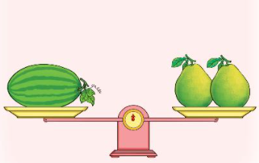
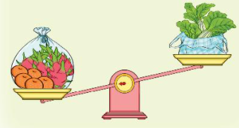
Nặng hơn, nhẹ hơn
a)
Túi quả nặng hơn túi rau.
Túi rau nhẹ hơn túi quả.
b)
Quả dưa hấu nặng bằng 2 quả bưởi.

Slide 5
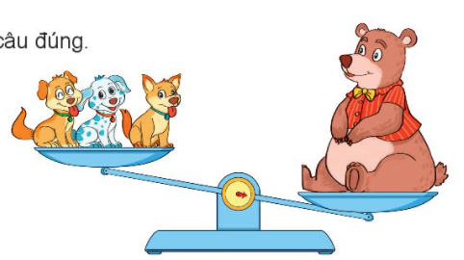
1
Quan sát tranh rồi chọn câu đúng.
A. Con gấu nặng hơn 3 con chó.
B. Con gấu nhẹ hơn 3 con chó.
C. Con gấu nặng bằng 3 con chó.

Slide 6






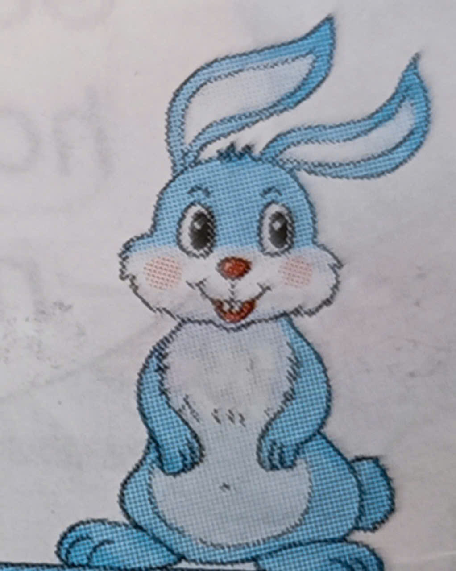
2
Quan sát tranh rồi trả lời câu hỏi.
S
?
a. Con chó nhẹ hơn con mèo
Đ
?
b. Con mèo nặng hơn con thỏ
c. Mèo, chó và thỏ,con nào nặng nhất, con nào nhẹ nhất?
nặng hơn
Con chó nặng nhất, con thỏ nhẹ nhất
nặng hơn

Slide 7
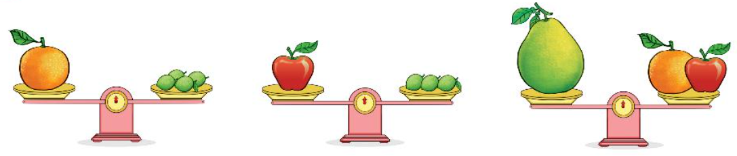
3
Quan sát tranh rồi trả lời câu hỏi.
Quả cam nặng bằng mấy quả chanh?
Quả táo nặng bằng mấy quả chanh?
Quả bưởi nặng bằng mấy quả chanh?
➔ Quả cam nặng bằng 4 quả chanh.
➔ Quả táo nặng bằng 3 quả chanh.
➔ Quả bưởi nặng bằng 7 quả chanh.

Slide 9
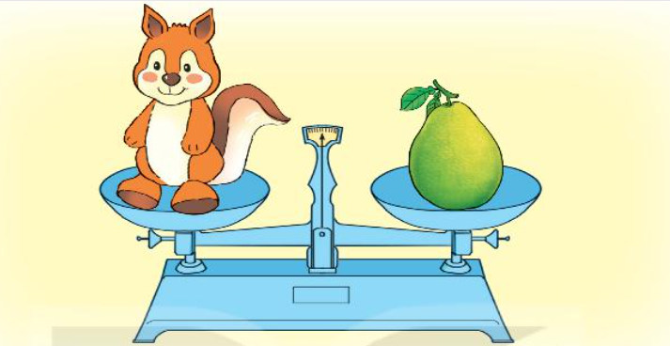
Ki – lô – gam
Con sóc cân nặng bằng 1 quả bưởi.

Slide 10

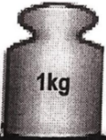
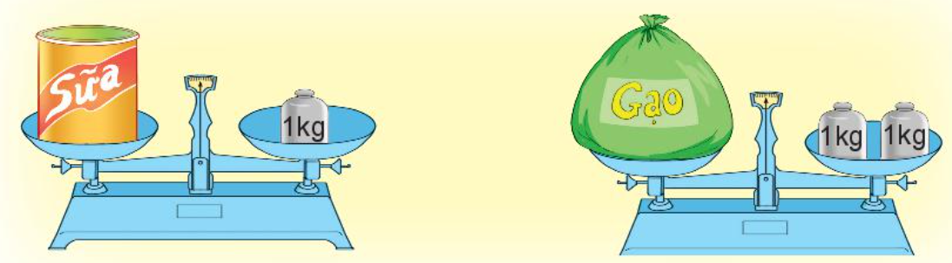
Ki – lô – gam
Đây là quả cân 1 ki – lô – gam:
Ki – lô – gam viết tắt là kg.
Hộp sữa cân nặng 1 kg.
Túi gạo cân nặng 2 kg.

Slide 12
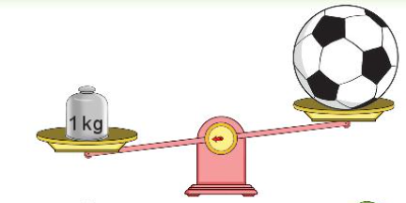
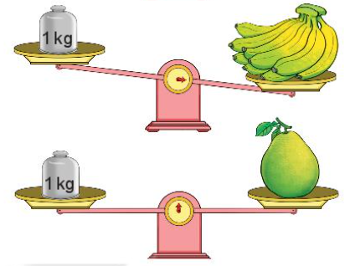
1
Đ, S ?
Quả bóng nhẹ hơn 1 kg.
Nải chuối nặng hơn 1 kg.
Quả bưởi cân nặng 1 kg.
Quả bóng nặng bằng quả bưởi.
Nải choối nặng hơn quả bưởi.
?
dd
?
Đ
?
Đ
?
S
?
Đ

Slide 13


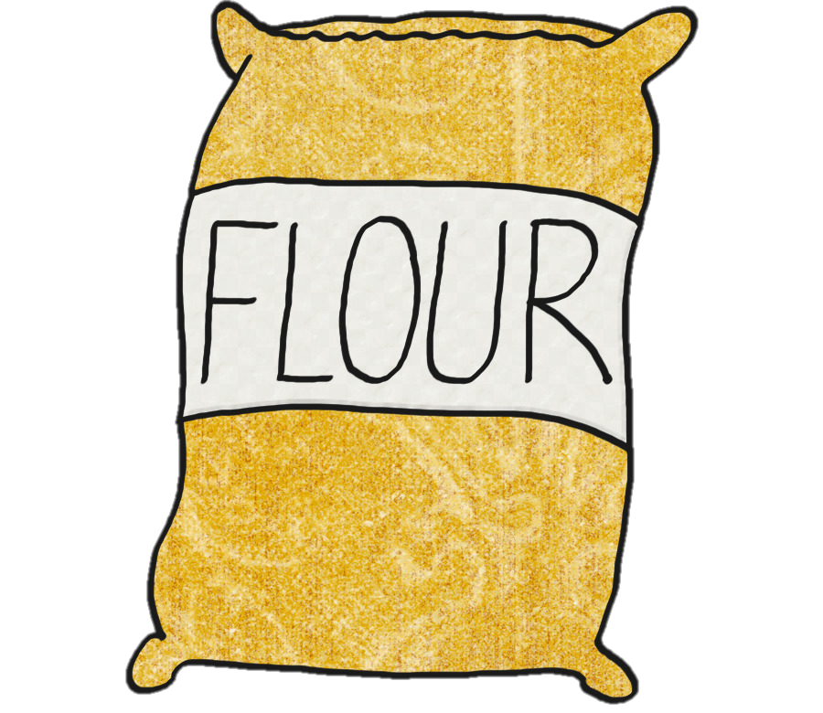


2
Đọc cân nặng của mỗi quả hoặc đồ vật dưới đây.
2 kg
3 kg
5 kg
10 kg
1 kg

Slide 14
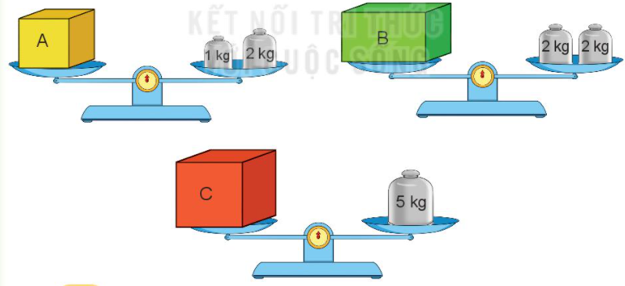
3
Quan sát tranh rồi trả lời câu hỏi
Số?
Hộp A cân nặng kg.
Hộp B cân nặng kg.
Hộp C cân nặng kg.
?
3
?
4
b) Hộp nào nặng nhất?
Hộp nào nhẹ nhất?
Hộp C
Hộp A
?
5

Slide 16
1
Tính (theo mẫu).
Mẫu:
5 kg + 4 kg = 9 kg 10 kg – 3 kg = 7 kg
12 kg + 23 kg
45 kg + 20 kg
9 kg + 7 kg
12 kg + 23 kg = 35 kg
45 kg + 20 kg = 65 kg
9 kg + 7 kg = 16 kg
13 kg – 9 kg
60 kg – 40 kg
42 kg – 30 kg
13 kg – 9 kg = 4 kg
60 kg – 40 kg = 20 kg
42 kg – 30 kg = 12 kg

Slide 17
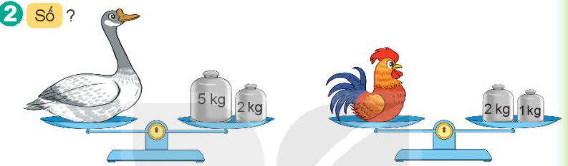
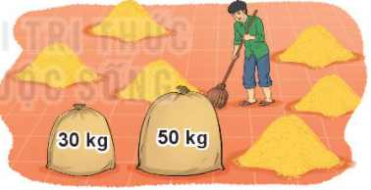
2
Số?
Con ngỗng cân nặng kg.
b) Con gà cân nặng kg.
?
7
?
3
Tìm tổng số ki – lô – gam thóc của hai bao thóc.
3
➔ Số ki – lô – gam thóc của hai bao thóc là: 80 kg.

Slide 18
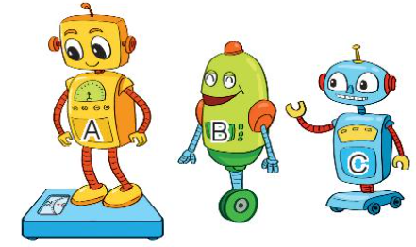
Ba chú rô – bốt rủ nhau đi cân. Rô – bốt A cân nặng 32 kg, rô – bốt B nặng hơn rô – bốt A là 2 kg, rô – bốt C nhẹ hơn rô – bốt A là 2 kg. Hỏi:
Rô – bốt B cân nặng bao nhiêu ki – lô – gam?
Rô – bốt C cân nặng bao nhiêu ki – lô – gam?
4
Rô – bốt B nặng số ki – lô – gam là:
32kg + 2kg = 34kg
32 kg
34 kg
30 kg
Rô – bốt C nặng số ki – lô – gam là:
32kg – 2kg = 30kg

